Slide 1
PROJET SPORTIF FEDERAL
2020

Slide 2
Mot d’introduction
Eric pourchasse
Vice-président en charge du pôle développement

Slide 3
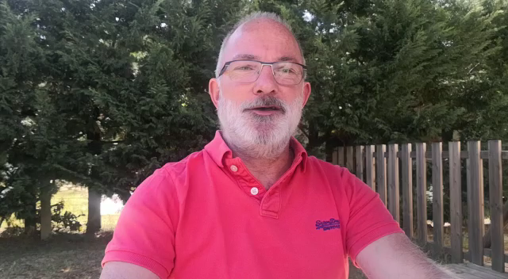
Cliquer pour lancer la vidéo

Slide 4

PROJET SPORTIF FEDERAL
2020
Laisser défiler la vidéo

Slide 5
Présentation du DISPOSITIF

Slide 6
LE contexte
  Création de l’Agence Nationale du Sport « ANS »
  Volonté de responsabiliser les fédérations en leur permettant de décliner au niveau territorial leurs objectifs de développement à travers la mise en œuvre des Projets Sportifs Fédéraux « PSF »

Slide 7
LE contexte
  Pour l’ANS, le PSF doit :
  Satisfaire à des critères d’intérêt général permettant de garantir la pratique du sport pour tous les publics, à tous les âges de la vie et sur tous les territoires, dans l’objectif d’augmenter le nombre de licenciés de la fédération.
  Privilégier les actions visant à corriger les inégalités sociales et territoriales en matière d’accès aux pratiques et aux équipements sportifs
  Comprendre un volet développement du sport handicap élaboré en lien avec les acteurs concernés pour les fédérations ayant reçu la délégation pour des para-sports au titre de l’article L 131-14 du Code du sport
  Définir le rôle des structures intermédiaires, ligues régionales et comités départementaux dans l’atteinte des objectifs de développement

Slide 8

LES ambitions de la FF de Hockey
  Augmenter le nombre de licenciés
  Favoriser l'accessibilité du hockey pour tous
  Renforcer la structuration fédérale

Slide 9
points de vigilance donnés par l’ANS
  La part des crédits réservés aux clubs : avec l’objectif de renforcer les liens entre les fédérations et les clubs en fléchant davantage de crédits sur les clubs sans toute fois négliger la nécessaire structuration des différents échelons territoriaux.
  La situation en Outre mer : avec une demande de prendre en compte les spécificités et / ou contraintes locales en OM et de sanctuariser, dans la mesure du possible, les crédits attribués à ces territoires en N-1
  La garantie d’une attribution équitable aux associations quel que soit leur ressort géographique, en fonction de critères préalablement définis et partagés.

Slide 10
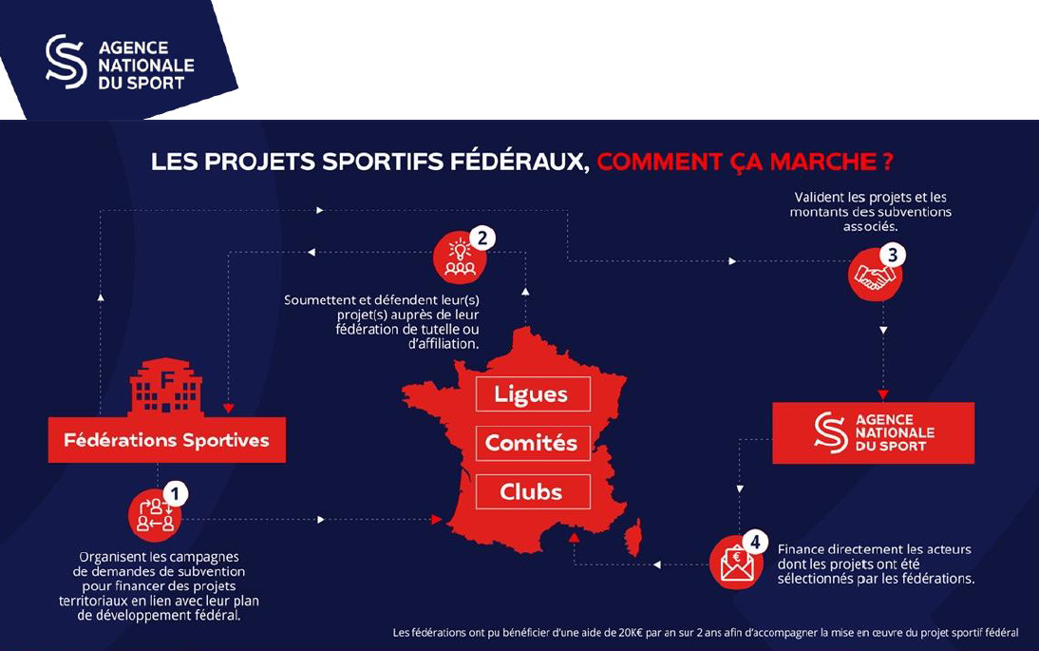

Slide 11
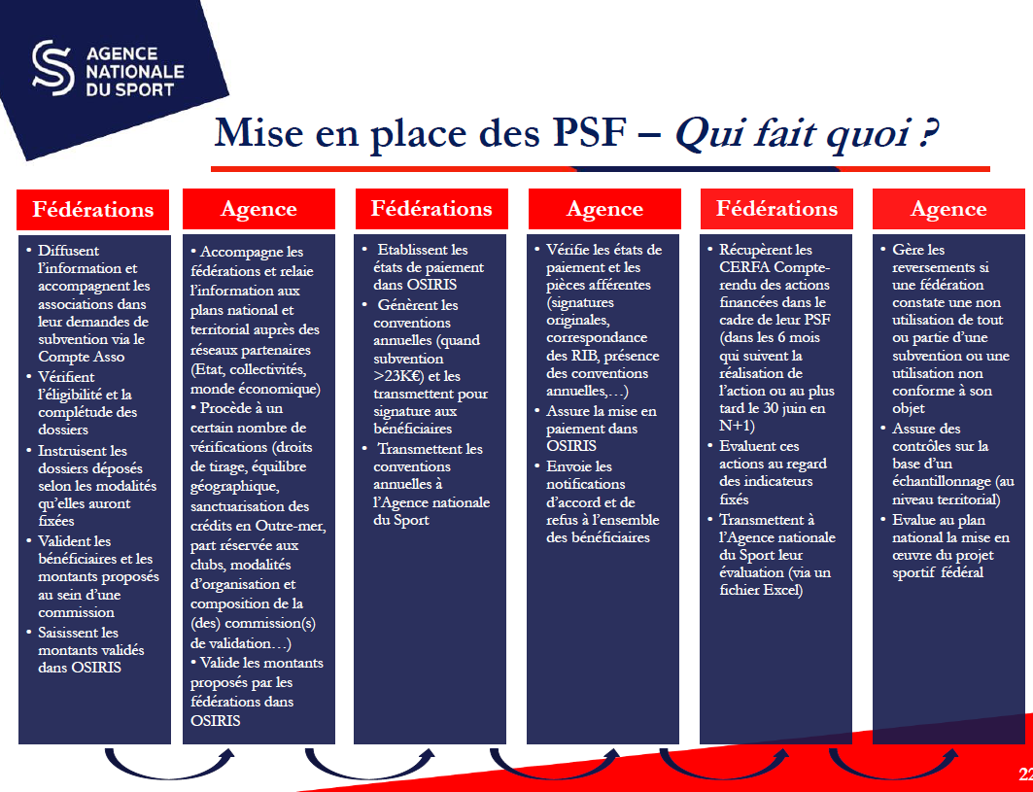

Slide 12
Instruction et gestion de l’enveloppe psf à la FF Hockey

Slide 13
CRÉATION D’UNE COMMISSION PSF
Elle est composée de 10 membres :
1 élu (e) du comité directeur de la FF de Hockey,
1 élu(e) du comité directeur d’une ligue,
1 élu(e) du comité directeur d’un comité départemental,
1 élu (e) du comité directeur d’un club,
1 représentant des professionnels travaillant au sein d’une ligue,
1 représentant des professionnels travaillant au sein d’un comité départemental,
1 représentant des professionnels travaillant au sein d’un club,
1 salarié de la FF de Hockey,
2 Conseillers Techniques Sportifs (agents de d’État).

Slide 14
CD
Ligue
Clubs
FF Hockey
MÉTHODE DE TRAITEMENT DES DOSSIERS
Agence nationale du Sport
Ligue
CD
FFH
Clubs
Ligue
CD
FFH
Ligue
FFH

Slide 15
Quelle enveloppe pour la FF de HOCKEY ?
« CNDS » 2019 Hors emploi | Ligues | Comités départementaux | Clubs
Nombres de structures à la FFH (chiffres2018-19) | 13 | 33 | 159
Nombres de structures bénéficiaires | 9 | 12 | 25
Sommes reçues | 92 600 € | 79 189 € | 60 800 €
% de la part territoriale | 40 % | 34 % | 26 %
Total reçu | 232 589 €
  Modifiez les styles du texte du masque
    Troisième niveau
      Quatrième niveau
        Cinquième niveau
Pour 2020 :
Montant « PSF » légèrement supérieur au CNDS de 2019 : 244 454€.
La part réservée aux clubs doit tendre vers 50 % de l’enveloppe globale.

Slide 16
LES CHIFFRES CLÉS 2019 – CNDS FF de HOCKEY
« CNDS » Emploi | 2019 | Perspectives 2020
Nombres de structures bénéficiaires | 33 | 29
Sommes reçues | 276 742 € | 243 384 €
Nous vous incitons à effectuer une demande de subvention dans la perspective de créer ou consolider l’emploi.
Attention cette enveloppe reste gérée par les services déconcentrés de l’État.

Slide 17
LE COMPTE asso

Slide 18
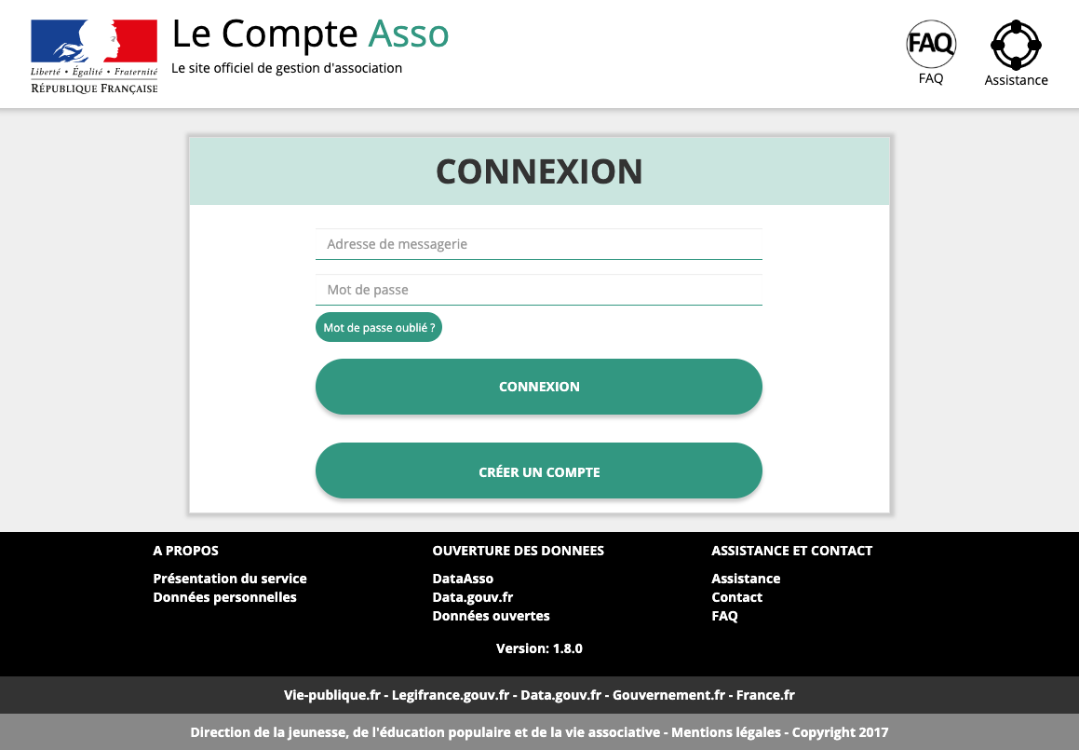
La demande en ligne
  Le dépôt des demandes de subvention se fait uniquement via Mon Compte Asso

Slide 19

Les étapes
  Créer son compte Asso
  Faire une demande de subvention
  Pour vous aider dans vos démarches se référer à ...

Slide 20
Critères d’éligibilité du dossier

Slide 21
Les critères obligatoires en 2020
Être affilié à la FF Hockey et à jour des cotisations,
S’enregistrer et fournir l’ensemble des documents demandés sur la plateforme « Le Compte Asso » (complétude du dossier),
Demander une subvention par action d’un montant minimum de 1500 € (réduit à 1000 € en ZRR). Cette subvention ne peut pas dépasser 80% du budget total de l’action.

Slide 22
Les critères recommandés
Déposer le projet associatif sur mon Compte Asso (étape 3 de la demande de subvention) en utilisant le modèle proposé par la FF de Hockey :
  Projet associatif type club , comité départemental et Ligue
  Ces documents seront téléchargeables sur le site Internet de la FFH
Adhérer à l’AFDAS (passera en critère obligatoire en 2022),
Participer à l’AG FF de Hockey pour les clubs en N-1 (obligatoire à partir de 2021),
Fournir le document CERFA 15059*01, bilan N-1 (à retourner via le Compte Asso dans les 6 mois suivant la fin de l’exercice au cours duquel la subvention a été accordée)
Déposer UNE SEULE demande de subvention
Déposer 4 projets maximums (1/axe stratégique fédéral) par structure en lien avec les priorités de la FFH

Slide 23
Échéancier

Slide 24
ÉCHÉANCIER
Mars 2020
30 Mars 2020
juillet 2020
30 avril 2020 minuit
15 mai 2020 minuit
juin 2020
Mai -Juin 2021
Rédaction et diffusion de la note de cadrage et des documents supports.
Lancement de la campagne et accompagnement des associations par les fédérations.
Clôture de la campagne 2020
Fin de l’instruction des dossiers par les comités départementaux et les ligues.
Instruction des dossiers par la FF de Hockey.
Validation par l’ANS et versement des financements + Communication nationale
Évaluations des actions 2020 et de l'utilisation des financements obtenus.
Notes:
Vérifier date 15 mars

Slide 25
Types d’actions éligibles

Slide 26
LES AXES STRATÉGIQUES
FFH 1 : Hockey éducatif. L’appellation « hockey éducatif » renvoie à la pratique des jeunes scolarisés dans le cadre de l’Éducation Nationale (de la maternelle à l’université), des collectivités territoriales … Cela renvoie donc à la pratique hors club, le plus souvent conventionnée avec un partenaire.
Notes:
Vérifier date 15 mars

Slide 27
FFh 1 Hockey éducatif
CODE | STRUCTURES CONCERNEES | ACTIONS | INDICATEURS
FFH1a | Clubs, CD | Mise en place de cycles de hockey éducatif | N^{bre} de Pass Hockey N^{bre} de licences loisirs mention scolaire
FFH1b | Clubs, CD, ligues | Organisation de tournoi(s) (tout type : USEP, UNSS, ville, collectivités territoriales, etc.) Participation au circuit de compétitions UNSS et/ou FFSU | N^{bre} d’actions déclarées en Pass Hockey N^{bre} d’équipes inscrites aux championnats de France UNSS/FFSU N^{bre} de licences loisirs mention scolaire
FFH1c | Clubs, CD, ligues | Organisation d’événements dans le cadre de la semaine olympique et paralympique | N^{bre} d’actions déclarées en Pass Hockey
FFH1d | Clubs | Projets dans le cadre du label Génération 2024 | N^{bre} d’actions déclarées en Pass Hockey
FFH1e | Clubs | Projet en lien avec une section sportive scolaire | N^{bre} d’actions déclarées en Pass Hockey N^{bre} d’équipes inscrites aux championnats de France UNSS N^{bre} de licences loisirs mention scolaire
FFH1f | CD, ligues | Formation des enseignants ET des éducateurs territoriaux, animateurs, etc. | N^{bre} de personnes formées N^{bre} d’actions de formation
FFH1g | Clubs, CD, ligues | Actions innovantes | N^{bre} de Pass Hockey N^{bre} d’actions déclarées en Pass Hockey
Notes:
Vérifier date 15 mars

Slide 28
LES AXES STRATÉGIQUES
FFH 2 : la féminisation. La féminisation englobe le développement en nombre et en compétence :
  des joueuses du loisir jusqu’au plus haut niveau,
  des dirigeantes,
  des arbitres,
  des encadrantes.
Notes:
Vérifier date 15 mars

Slide 29
FFh 2 FÉMINISATION
CODE | STRUCTURES CONCERNEES | ACTIONS | INDICATEURS
FFH2a | Clubs, CD, ligues | Organisation d’événements spécifiques féminins (obligation de récurrence sur une saison avec au moins une action sur le Printemps du Hockey) | N^{bre} d’actions déclarées en Pass Hockey
FFH2b | Clubs | Mise en place de créneaux hebdomadaires pour la pratique féminine | N^{bre} de Pass Hockey N^{bre} de licenciées féminines
FFH2c | Comités départementaux | Participation d’une équipe féminine au TND U12 | Participation effective
FFH2d | Ligues | Participation d’une équipe féminine aux Interligues U14 | Participation effective
FFH2e | Ligues | Participation d’une équipe féminine aux Interligues U16 | Participation effective
FFH2f | Clubs, CD, ligues | Actions innovantes favorisant la pratique féminine (exemple : section adulte féminine en parallèle du baby hockey) | N^{bre} de Pass Hockey N^{bre} d’actions déclarées en Pass Hockey
Notes:
Vérifier date 15 mars

Slide 30
LES AXES STRATÉGIQUES
FFH 3 : Pratiques adaptées. Cette appellation renvoie au développement de la pratique pour les publics les plus éloignés de la pratique et sur les territoires carencés ou en milieu spécifique. En précisant notamment les points suivants :
  L’appellation « Handi Hockey » renvoie à la pratique des personnes en situation de handicap (moteur avec le Hockey fauteuil, mental et/ou cognitif avec le Hockey adapté et enfin sensoriel). Pour le Handi hockey, le conventionnement avec les fédérations spécifiques (Handisport, Sport Adapté) à l’échelon territorial d’intervention est recommandé.
  L’appellation Hockey santé renvoie à la pratique du Hockey pour les personnes éloignées, à premier abord de la pratique, dans le cadre de la prévention ou ayant une pathologie chronique.
Les territoires carencés sont identifiés en QPV, et en ZRR.
Les milieux spécifiques sont notamment l’entreprise, le milieu carcéral ...
Notes:
Vérifier date 15 mars

Slide 31
FFh 3 Pratiques adaptées
CODE | STRUCTURES CONCERNEES | ACTIONS | INDICATEURS
FFH3a | Clubs | Mise en place d’une section Handi Hockey (Hockey adapté et/ou hockey fauteuil) Mise en place d’une pratique mixte Handi/valide | N^{bre} de licenciés en situation de handicap Inscription de la structure à l’Handiguide des sports
FFH3c | Clubs, CD, ligues | Organisation d’actions de promotion ou de rassemblements pour les personnes en situation de handicap Hors club | N^{bre} de Pass Hockey N^{bre} d’actions déclarées en Pass Hockey N^{bre} de tournois
FFH3d | Clubs, CD, ligues | Organisation d’actions de Hockey santé | N^{bre} de Pass Hockey N^{bre} d’actions déclarées en Pass Hockey
FFH3e | Clubs, CD, ligues | Organisation d’actions en territoires carencés (QPV, ZRR) et en milieu spécifique (entreprise, carcéral, etc.) | N^{bre} de Pass Hockey N^{bre} d’actions déclarées en Pass Hockey N^{bre} de licenciés issus des QPV, ZRR ou pratiquant dans le cadre d’un milieu spécifique.
FFH3f | Clubs, CD, ligues | Actions innovantes favorisant la pratique du Hockey pour tous | N^{bre} de Pass Hockey N^{bre} d’actions déclarées en Pass Hockey
Notes:
Vérifier date 15 mars

Slide 32
LES AXES STRATÉGIQUES
FFH 4 : Structuration fédérale.
La professionnalisation de nos structures est un enjeu majeur pour le développement de la pratique du hockey. Aussi et en complément de l’aide à l’emploi géré par les services déconcentrés de l’État, il convient de poursuivre et s’engager dans :
La formation continue
  de nos professionnels
  des acteurs territoriaux : dirigeants, arbitres, officiels, animateurs, entraîneurs et administratifs…
La structuration et le suivi de nos filières de compétitions au plan territorial
la modernisation de nos outils logistiques et de communication.
Notes:
Vérifier date 15 mars

Slide 33
FFh 4 STRUCTURATION FÉDÉRALE
CODE | STRUCTURES CONCERNEES | ACTIONS | INDICATEURS
FFH4a | CD, ligues | Mise en place de formations DF1 | Nombre de stages de formations Nombre de personnes formées
FFH4b | Ligues | Mise en place de formations DF2 | Nombre de stages de formations Nombre de personnes formées
FFH4c | Clubs, CD, ligues | Mise en place de formations d’arbitres | Nombre de stages de formations Nombre de personnes formées
FFH4d | CD | Organisation de stages de préparation dans le cadre du TND U12 | Volume horaire d’entraînement du/des collectif(s) (stages + compétitions préparatoires inclus)
FFH4e | Ligues | Organisation de stages de préparation dans le cadre des Interligues U14 et U16 | Volume horaire d’entraînement du/des collectif(s) (stages + compétitions préparatoires inclus)
FFH4f | Clubs, CD, ligues | Actions innovantes favorisant la structuration | Indicateurs spécifiques
Notes:
Vérifier date 15 mars

Slide 34
ACCOMPAGNEMENT

Slide 35
Pôle développement fédéral national psf@ffhockey.org

